Slide 1
●Термины геометрии●
Проверь свою грамотность и
знания
МБОУ СОШ №118 г. Барнаула
Подготовила
преподаватель: Долженкова Евгения Васильевна
НАЧАТЬ

Slide 2
ТЕМЫ
01
ТРЕУГОЛЬНИКИ
02
ПАРАЛЛЕЛЬНЫЕ ПРЯМЫЕ
03
МНОГОУГОЛЬНИКИ
04
ВЕЛИКИЕ МАТЕМАТИКИ
НАЖМИТЕ ДЛЯ ПЕРЕХОДА НА ТЕМУ
НАЖМИТЕ ДЛЯ ПЕРЕХОДА НА ТЕМУ
НАЖМИТЕ ДЛЯ ПЕРЕХОДА НА ТЕМУ
КОНЕЦ ИГРЫ
НАЖМИТЕ ДЛЯ ПЕРЕХОДА НА ТЕМУ

Slide 3
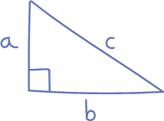
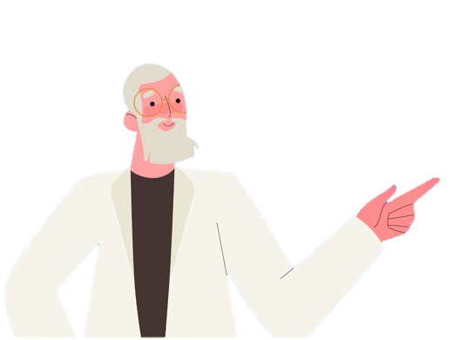
01
ТРЕУГОЛЬНИКИ
1 СЛОВО
2 СЛОВО
3 СЛОВО
4 СЛОВО
5 СЛОВО
6 СЛОВО
В ТЕМЫ

Slide 4
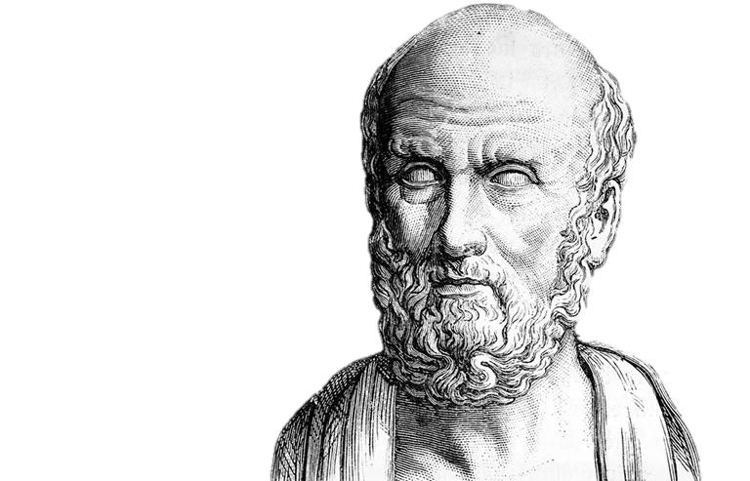
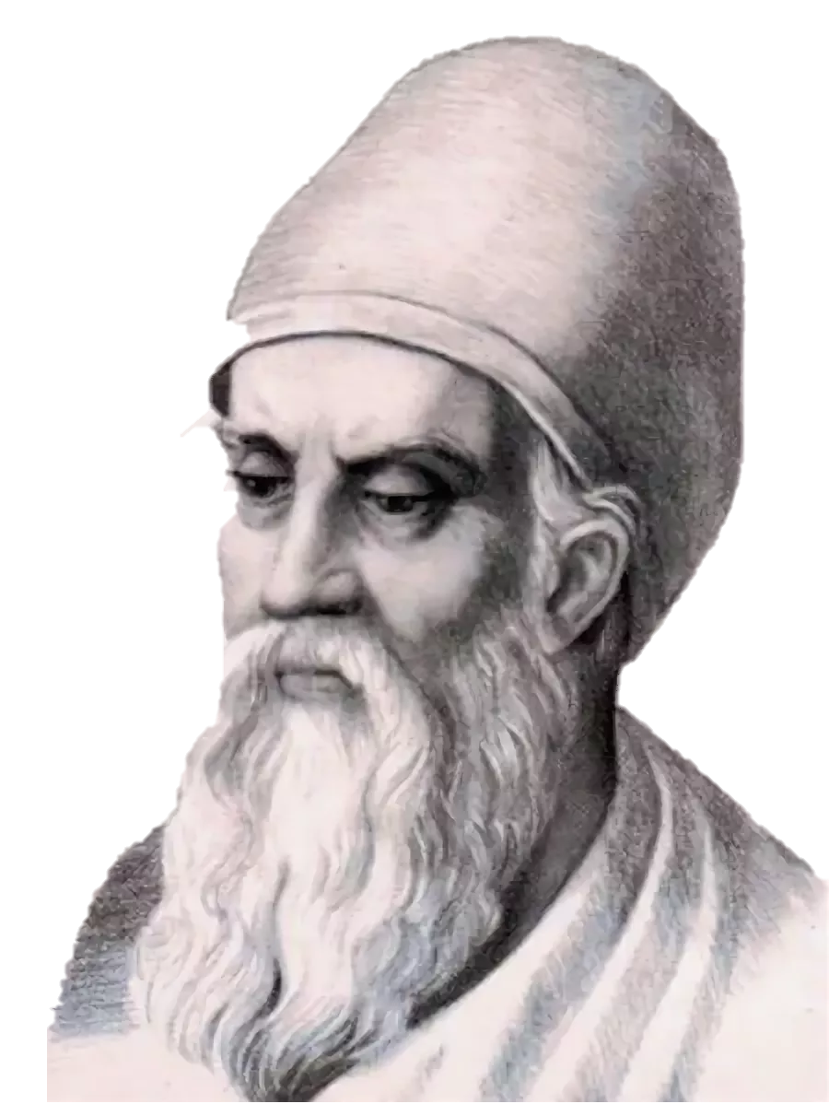
04
ВЕЛИКИЕ МАТЕМАТИКИ
1 СЛОВО
2 СЛОВО
3 СЛОВО
$$c^{2}= a^{2}+b^{2}$$
4 СЛОВО
5 СЛОВО
6 СЛОВО
В ТЕМЫ

Slide 5
… Са́мосский — древнегреческий философ, математик и мистик
1 СЛОВО
1. Пифогор
2. Пефагор
3. Пифагор
4. Пефогор
ДАЛЕЕ
ВЕРНО
НЕ ВЕРНО

Slide 6
… геоме́трия — геометрическая теория, основанная на системе аксиом
2 СЛОВО
1. Эвклидава
2. Евклидава
3. Эвклидова
4. Евклидова
ДАЛЕЕ
ВЕРНО
НЕ ВЕРНО

Slide 7
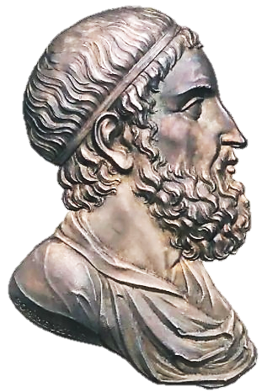
Фо́рмула … — формула для вычисления площади треугольника
3 СЛОВО
1. Герана
2. Гирона
3. Гэрона
4. Герона
ДАЛЕЕ
ВЕРНО
НЕ ВЕРНО

Slide 8
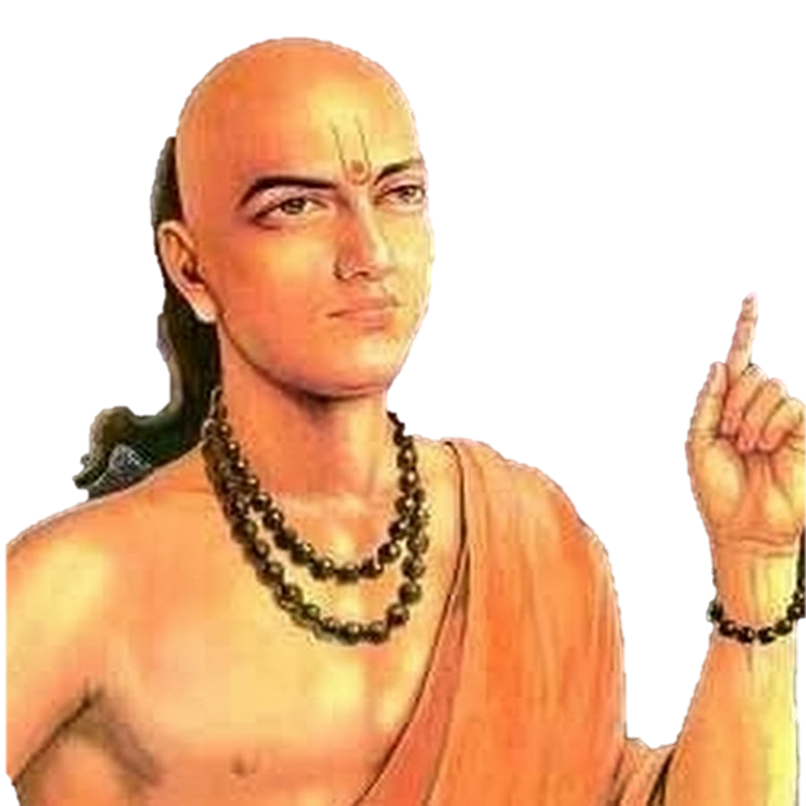
… - Учёный, который дал определение косинусу, синусу и арксинусу
4 СЛОВО
1. Ареобхата
2. Ариабхата
3. Ареабхата
4. Ариобхата
ДАЛЕЕ
ВЕРНО
НЕ ВЕРНО

Slide 9
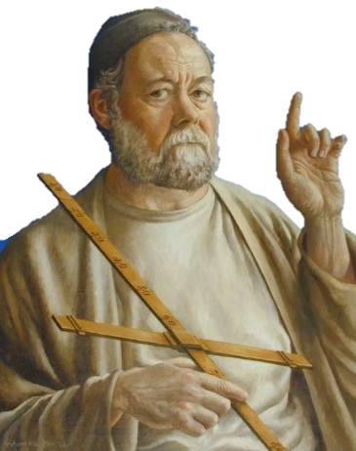
Клавдий … внёс вклад в развитие тригонометии и математической картографии.
5 СЛОВО
1. Птолемей
2. Птоломей
3. Птолимей
4. Пталимей
ДАЛЕЕ
ВЕРНО
НЕ ВЕРНО

Slide 10
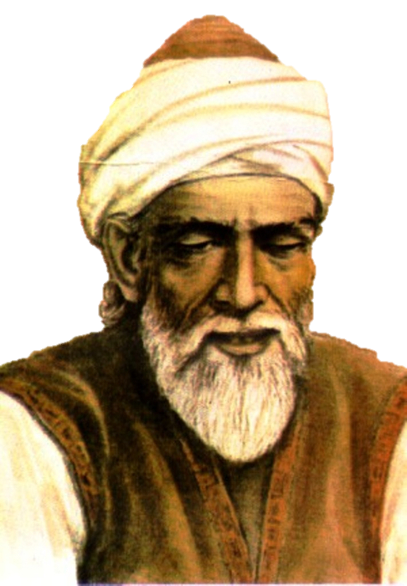
… ввёл тригонометрические функции тангенс и котангенс и построил их таблицы.
6 СЛОВО
1. Абу-ль-вафа
2. Абу-л-Вафа
3. Абу аль Вафа
4. Абу Аль Вафах
ДАЛЕЕ
ВЕРНО, ВСЕ ОТВЕТЫ ВЕРНЫ

Slide 11
03
МНОГОУГОЛЬНИКИ
1 СЛОВО
2 СЛОВО
3 СЛОВО
4 СЛОВО
5 СЛОВО
6 СЛОВО
В ТЕМЫ

Slide 12
Геометрическая фигура, обычно определяемая как часть плоскости, ограниченная замкнутой ломаной это … .
1 СЛОВО
1. Многоугольник
2. Многаугольник
3. Много угольник
4. Многоугольнек
ДАЛЕЕ
ВЕРНО
НЕ ВЕРНО

Slide 13
2 СЛОВО
Отрезок, соединяющий две несоседние вершины, называется … многоугольника.
В
1. Деагональю
2. Диогональю
3. Диаганалью
А
4. Диагональю
ДАЛЕЕ
ВЕРНО
НЕ ВЕРНО

Slide 14
3 СЛОВО
Две несмежные стороны четырёхугольника называются … .
1. Пративоположными
2. Противопаложными
3. Противоположными
4. Противаположными
ДАЛЕЕ
ВЕРНО
НЕ ВЕРНО

Slide 15
4 СЛОВО
Диагонали … точкой пересечения делятся пополам.
1. Параллелограма
2. Паралеллограма
О
3. Паралеллограмма
4. Параллелограмма
ДАЛЕЕ
ВЕРНО
НЕ ВЕРНО

Slide 16
5 СЛОВО
Площадь параллелограмма равна произведению его … на высоту.
1. Оснавания
2. Основания
3. Аснования
4. Остнования
ДАЛЕЕ
ВЕРНО
НЕ ВЕРНО

Slide 17
6 СЛОВО
Необычный многоугольник – … . Восьмилучевая звезда, крестострел.
1. Октаграмма
2. Октаграма
3. Октограма
4. Октограмма
ДАЛЕЕ
ВЕРНО
НЕ ВЕРНО

Slide 18
02
ПАРАЛЛЕЛЬНЫЕ ПРЯМЫЕ
1 СЛОВО
2 СЛОВО
3 СЛОВО
4 СЛОВО
5 СЛОВО
6 СЛОВО
В ТЕМЫ

Slide 19
Две прямые на плоскости называются … , если они не пересекаются.
1 СЛОВО
а
a||b
1. Параллельными
2. Паралелльными
b
3. Паралельными
4. Паролельными
ДАЛЕЕ
ВЕРНО
НЕ ВЕРНО

Slide 20
Если при пересечении двух прямых секущей … углы равны, то прямые параллельны
2 СЛОВО
а
c
1
1. Соотвецтвенные
2. Соответственные
b
2
3. Соответствинные
4. Саответственные
ДАЛЕЕ
ВЕРНО
НЕ ВЕРНО

Slide 21
Если прямая … к одной из двух параллельных прямых, то она … и к другой.
3 СЛОВО
c
1. Перпендекулярна
a
2. Перпиндикулярна
b
3. Перпендикулярна
4. Перпиндекулярна
ДАЛЕЕ
ВЕРНО
НЕ ВЕРНО

Slide 22
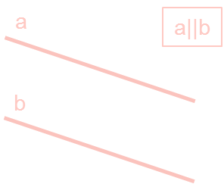
… - прямая, пересекающая две параллельные прямые.
4 СЛОВО
1. Сикущая
с
2. Секущая
3. Секущяя
4. Сикущяя
ДАЛЕЕ
ВЕРНО
НЕ ВЕРНО

Slide 23
5 СЛОВО
… параллельных прямых.
1. Оксиома
а
2. Аксеома
b
3. Аксиома
4. Оксеома
ДАЛЕЕ
ВЕРНО
НЕ ВЕРНО

Slide 24
Прямые называются параллельными, если они лежат в одной плоскости и не … , сколько бы их не продолжали.
6 СЛОВО
1. Перисикаются
а
2. Пересикаются
b
3. Перисекаются
4. Пересекаются
ДАЛЕЕ
ВЕРНО
НЕ ВЕРНО

Slide 25
04
ОКРУЖНОСТЬ
1 СЛОВО
2 СЛОВО
3 СЛОВО
4 СЛОВО
5 СЛОВО
6 СЛОВО
В ТЕМЫ

Slide 26
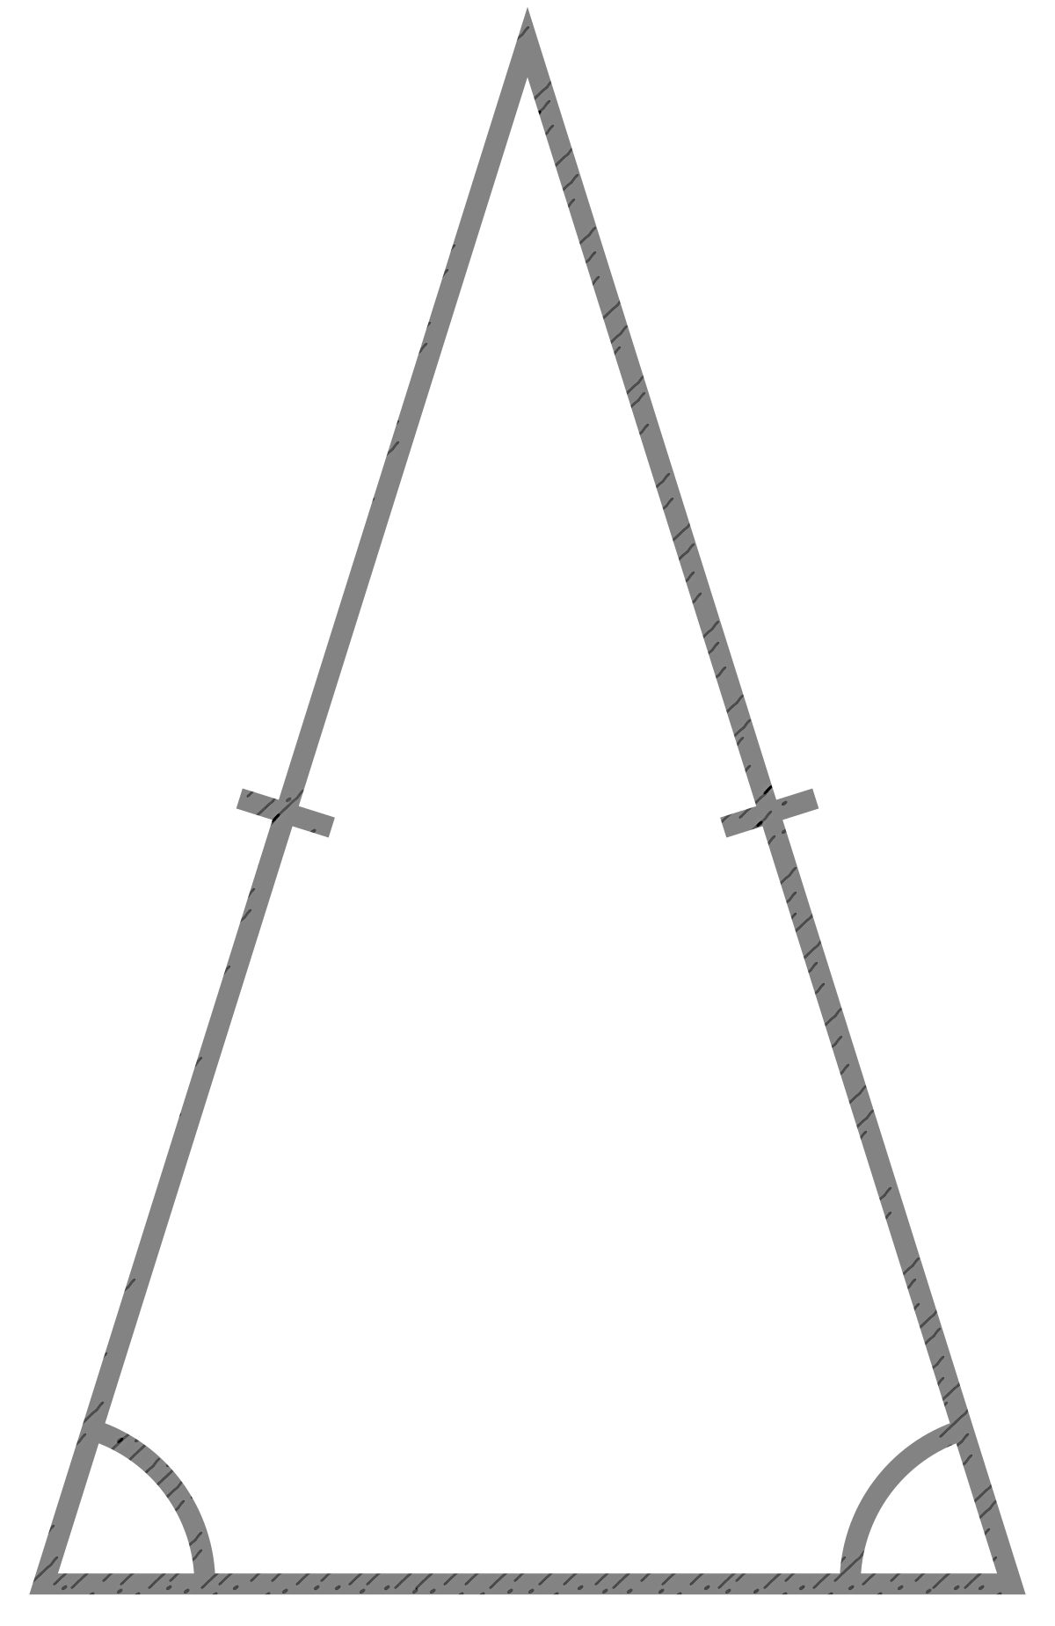
В … треугольнике углы при основании равны
1 СЛОВО
1. Ровнобедренном
2. Равнобедреном
3. Ровнобедрином
4. Равнобедренном
ДАЛЕЕ
ВЕРНО
НЕ ВЕРНО

Slide 27
В равнобедренном треугольнике … , проведённая к основанию, является медианой и высотой
2 СЛОВО
1. Бесиктрисса
2. Бисектрисса
3. Биссектриса
4. Бессиктриса
ДАЛЕЕ
ВЕРНО
НЕ ВЕРНО

Slide 28
Треугольники называются подобными, если их стороны … .
3 СЛОВО
1. Прапорциональны
2. Пропорциональны
3. Пропорцианальны
4. Прапорцианальны
ДАЛЕЕ
ВЕРНО
НЕ ВЕРНО

Slide 29
…- математическая дисциплина, изучающая зависимости между углами и сторонами треугольников.
4 СЛОВО
1. Трегонометрия
$$cos α$$
2. Тригонометрия
tg$α$
$$\sin{α}$$
3. Триганометрия
4. Треганометрия
ДАЛЕЕ
ВЕРНО
НЕ ВЕРНО

Slide 30
Самая длинная сторона прямоугольного треугольника, противоположная прямому углу это - …
5 СЛОВО
1. Гепотенуза
с
2. Гипотинуза
b
3. Гепотинуза
a
4. Гипотенуза
ДАЛЕЕ
ВЕРНО
НЕ ВЕРНО

Slide 31
Треугольники называются подобными, если их стороны … .
6 СЛОВО
1. Прапорциональны
2. Пропорциональны
3. Пропорцианальны
4. Прапорцианальны
ДАЛЕЕ
ВЕРНО
НЕ ВЕРНО

Slide 32
СПАСИБО
,
ЗА ВНИМАНИЕ
ИСТОЧНИКИ

Slide 33
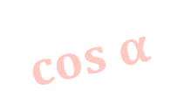
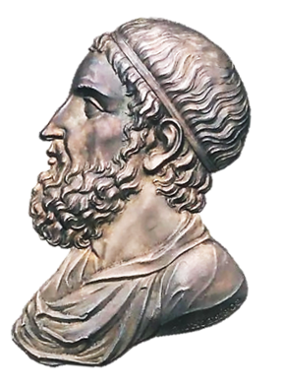
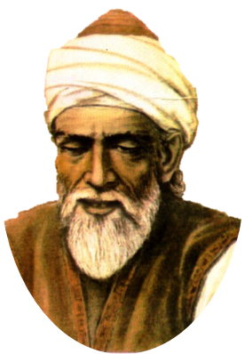
Источники
Учебное пособие Геометрия 7-9 класс. 2013г Просвещение. Л.С. Атанасян, В.Ф. Бутузов, И.И. Юдина, С.Б Кадомцев, Э.Г. Позняк.
https://ru.wikipedia.org
https://infourok.ru
https://www.liveinternet.ru
https://www.istmira.com

